Slide 1
基于ZVM的openEuler Embedded
混合关键系统框架
汇报人：谢国琪，熊程来
湖南大学嵌入式与网络计算湖南省重点实验室
openEuler Sig-Zephyr

Slide 2
01.
ZVM设计与实现
01
02.
ZVM & OEE混合关键系统
03.
测试与应用

Slide 3
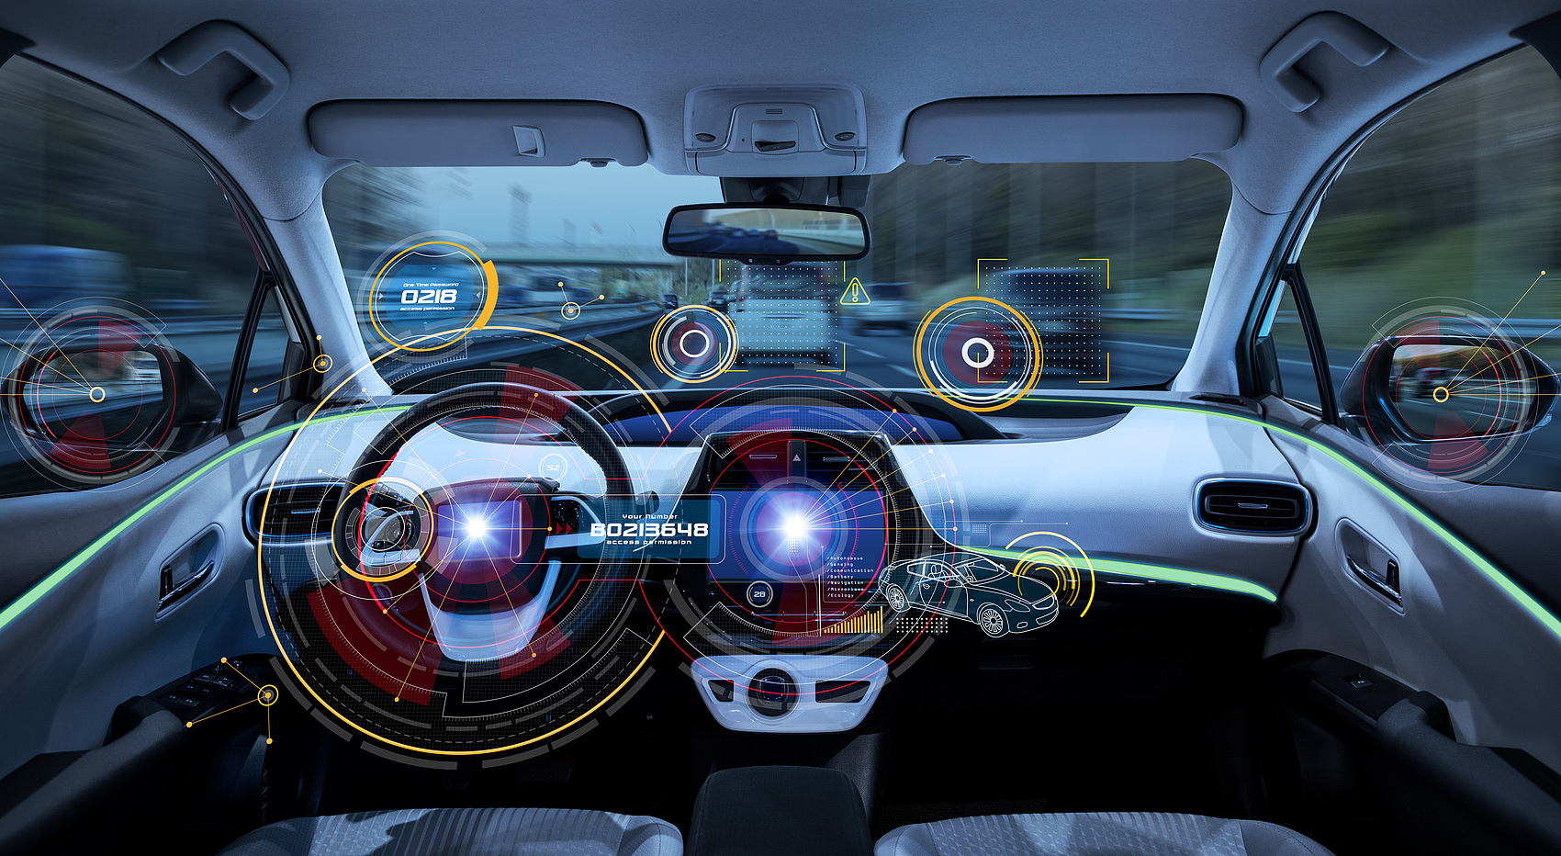

ZVM的设计
混合关键部署场景
双子星联动
当前分布式嵌入式场景存在富功能（数据可视化、场景可视化）与硬实时（精准控制）的双重需求
富功能OS
实时控制OS
智能座舱
数据可视化
场景可视化
智能驾驶
底盘控制
动力控制
Linux宏内核
实时微内核
在单个系统上打造双子星（富功能OS，实时OS）互助运转的混合关键部署模式
Linux：功能强大但实时性不足
QNX：实时安全性强，但闭源
虚拟化系统满足关键场景对智能化、实时性及安全性的多重要求！

Slide 4
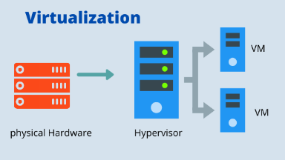
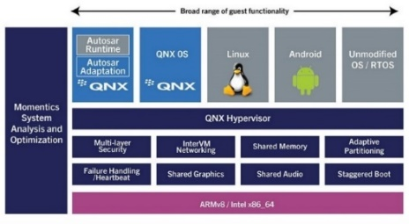



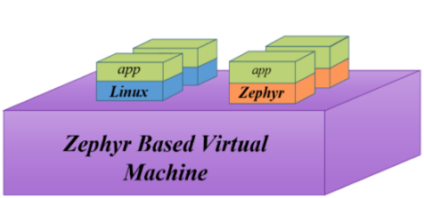
ZVM的设计
ZVM 的构想
设计思路：
开源实时操作系统内核 + 原创开源虚拟化技术
VM instance
QNX neutrino内核
虚拟化技术
QNX Hypervisor
VM instance
Zephyr RTOS内核
虚拟化技术
Zephyr Hypervisor
目标：满足开源、实时，安全，智能特性的嵌入式虚拟机管理平台ZVM

Slide 5
ZVM的设计
Zephyr RTOS生态
Zephyr社区壮大与繁荣
(2017年至今)
开源转型与项目启动
(2016年)
起源与早期发展
(20世纪90年代至2015年)
2019年，Zephyr发布了第一个长期支持（LTS）版本，这标志着项目在稳定性和成熟度上达到了新的里程碑。随着时间的推移，Zephyr逐步发展为最活跃的实时操作系统社区！
2016年风河将Rocket内核贡献给了Linux基金会，这一举动标志着Zephyr RTOS正式踏上开源之路。
20世纪90年代Virtuoso RTOS诞生。2001年，风河继续发展Virtuoso RTOS，并于2015年更名为“Rocket”。
活跃的开源社区
产品级应用
≥2400个
90k+
144
50k+
40个 (2个LTS版本)
开源贡献者
提交数量
代码仓库
合并请求(Closed)
发布多种release版本
2023年每月平均独立贡献者数量，Zephyr社区为212个，是FreeRTOS，RT-thread，NuttX，Arm Mbed OS的总和。

Slide 6
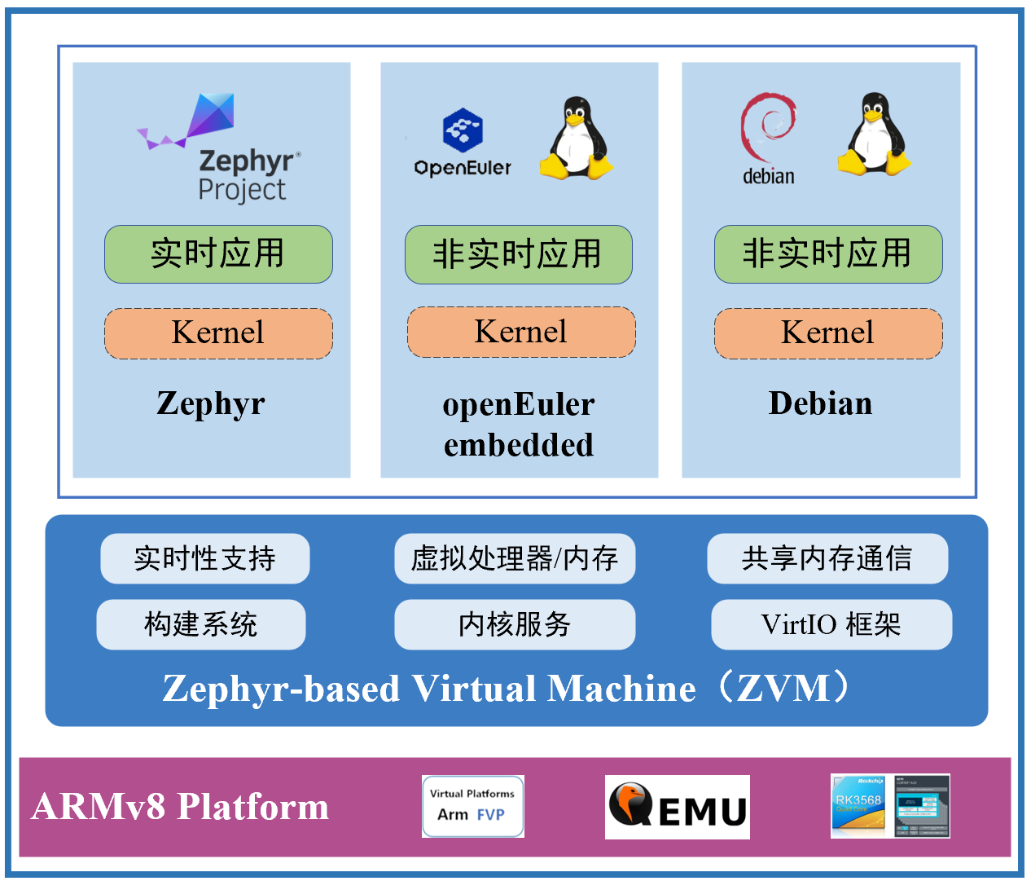
ZVM的实现
ZVM 总体架构
分层架构设计：
应用层：
客户虚拟机中运行实时或非实时任务；
01
内核层：
运行Zephyr、FreeRTOS、Linux等操作系统内核；
02
虚拟化层：
核心虚拟化功能模块化设计，虚拟化拓展模块设计，复用Zephyr RTOS内核服务及设备模型；
03
硬件层：
ARMv8处理器平台，包括处理器、内存、中断控制器等核心设备的支持；
04
ZVM整体实现架构
Notes:
中文版替换

Slide 7
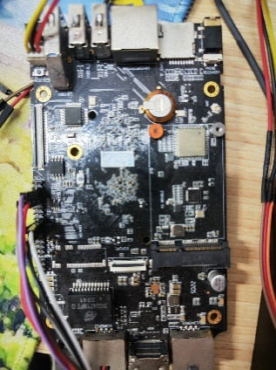
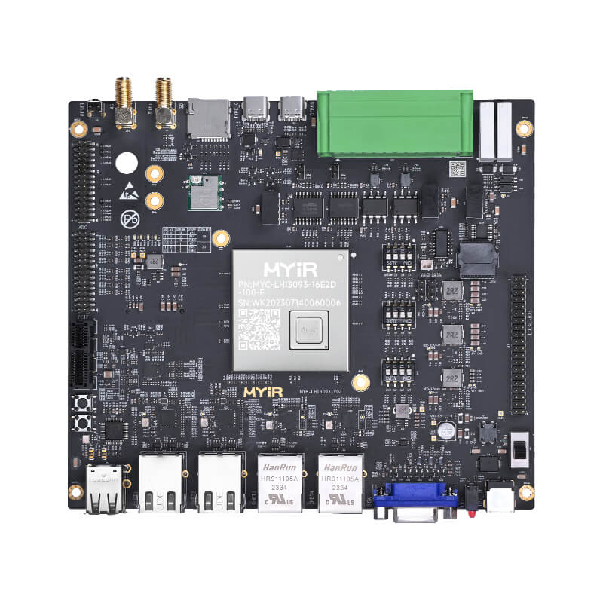
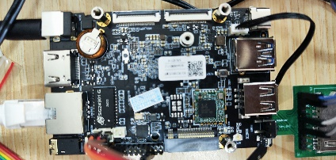


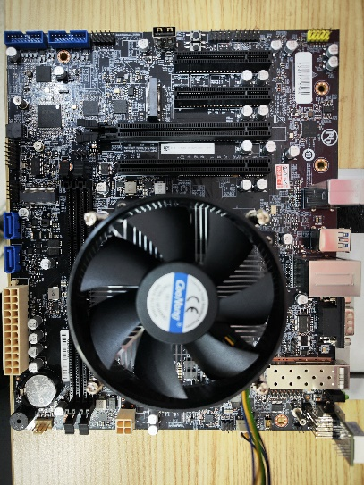
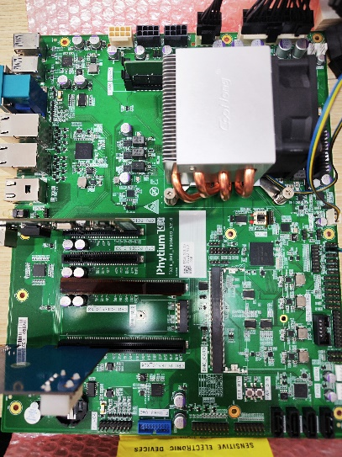
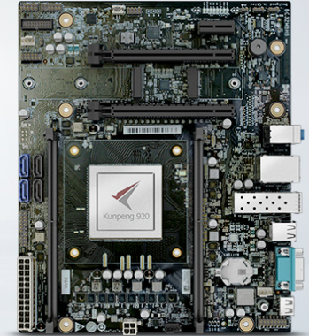


ZVM的实现
ZVM南北向支持
软件平台支持
openEuler Embedded (mica)
Debian
Zephyr RTOS
FreeRTOS
硬件平台支持
瑞芯微RK3568/RK3588
飞腾D3000/S5000C
海思Hi3093(正在适配)
鲲鹏920(正在适配)
RK3568
Hi3090
RK3588
支持多种虚拟机操作系统
D3000
S5000C
鲲鹏920

Slide 8
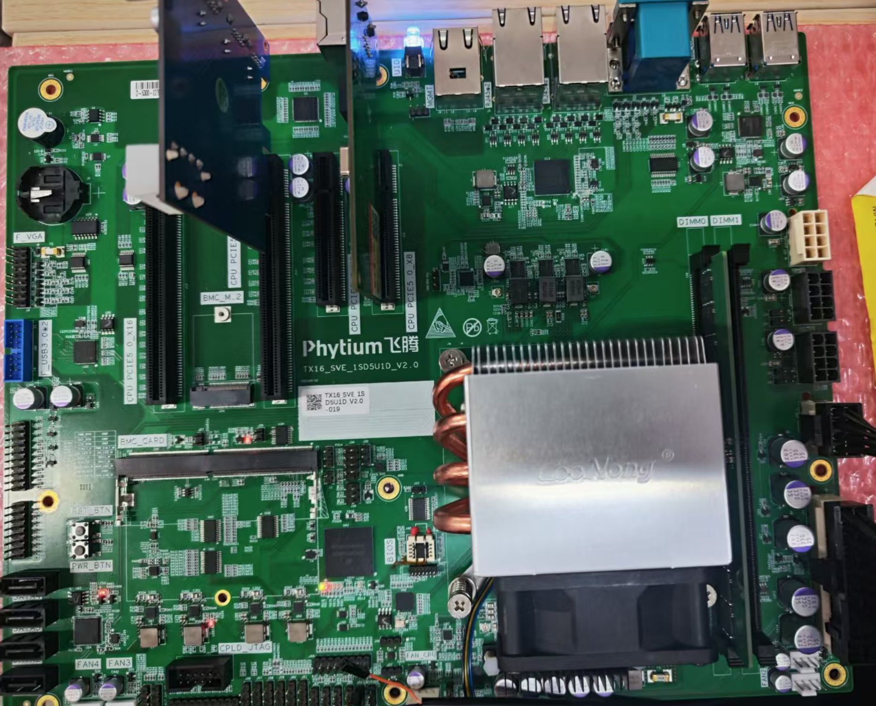
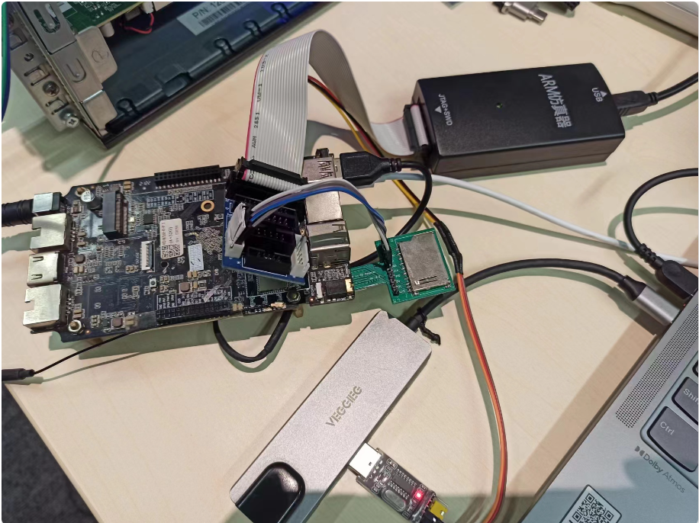
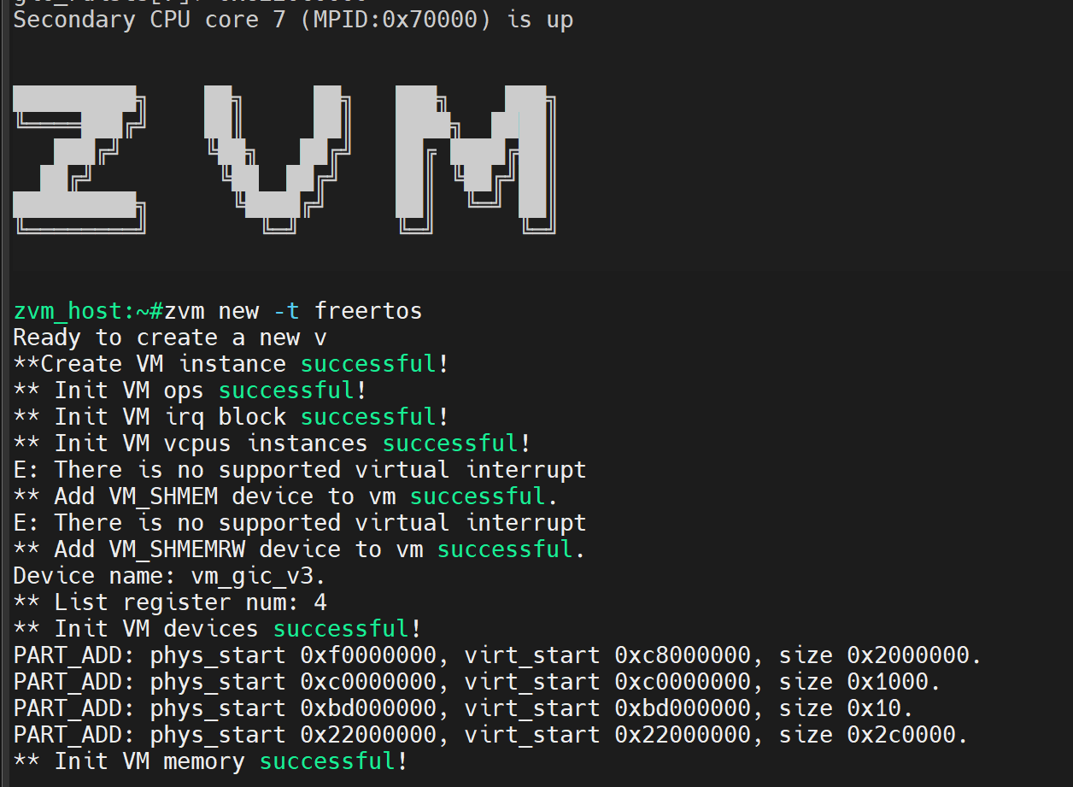
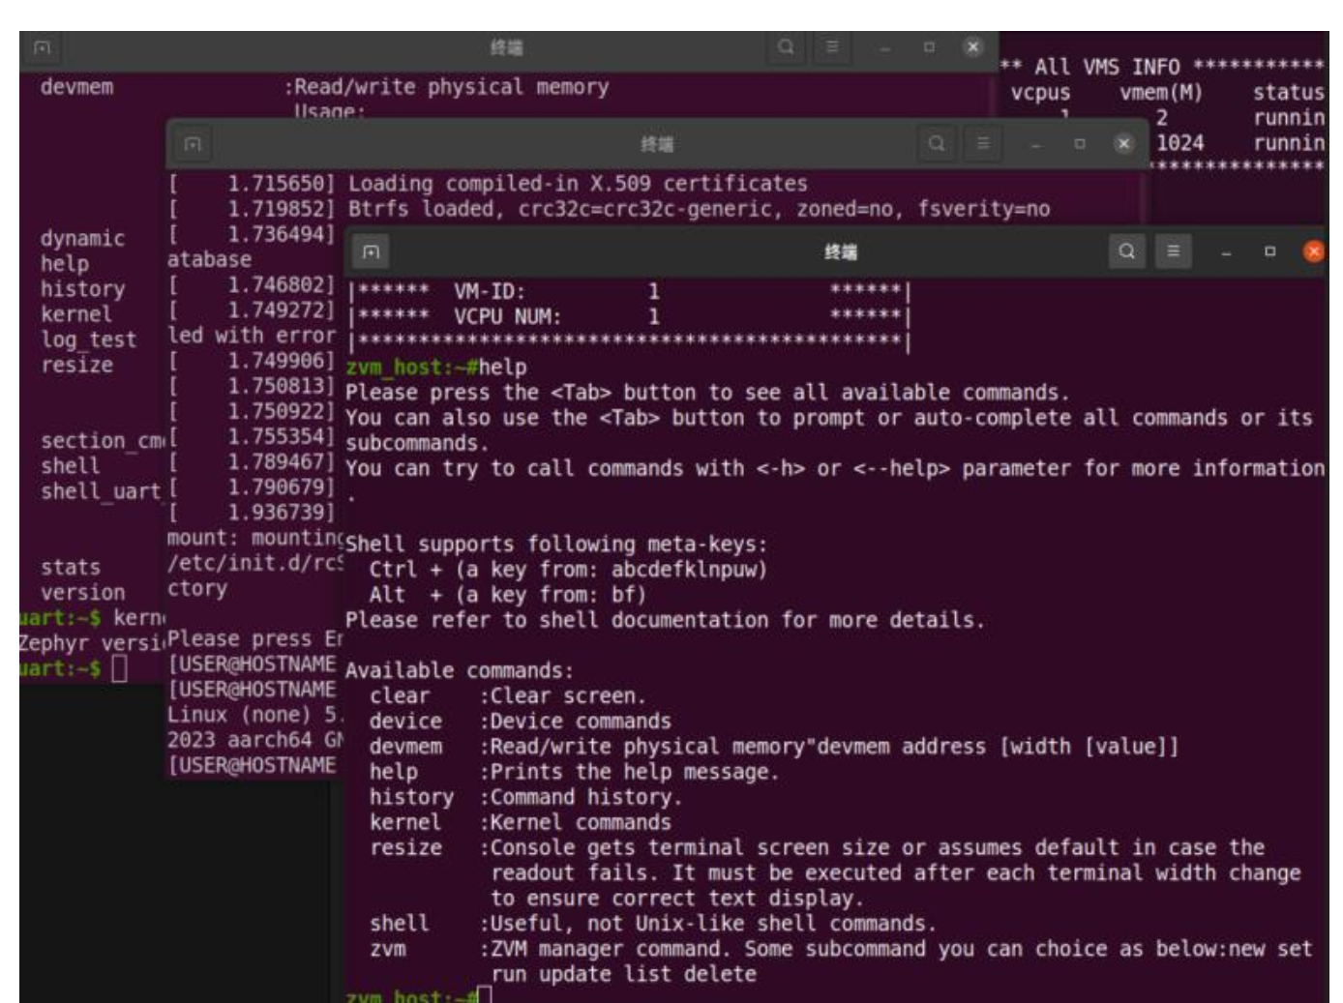
ZVM的实现
ZVM功能验证
硬件平台
S5000C/RK3568硬件平台
虚拟机管理器
ZVM hypervisor
虚拟机支持
FreeRTOS
Zephyr RTOS
Debian(kernel 5.10)
演示
支持平台运行多个虚拟机；
RK3568硬件开发平台
S5000C 硬件开发平台
FreeRTOS演示
Zephyr & Linux演示

Slide 9
01.
ZVM设计与实现
02
02.
ZVM & OEE混合关键系统
03.
测试与应用

Slide 10
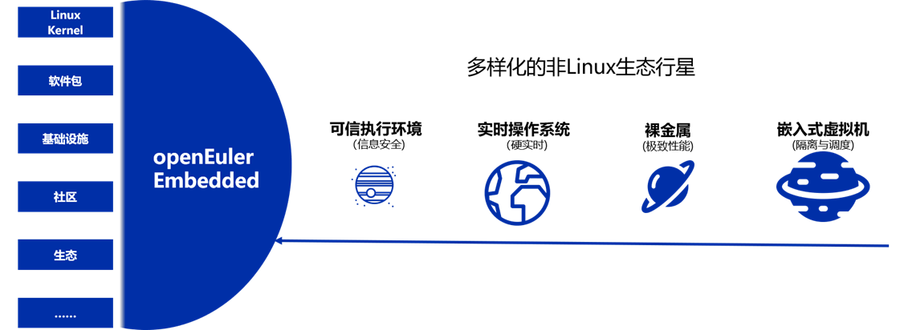
混合关键部署
OEE 混合关键系统
OEE旨在成为一个以Linux为中心的综合嵌入式软件平台
OEE的引力：
Linux丰富的生态与功能
重点构建的混合关键性系统
分布式软总线等关键特性
基础设施等。
openEuler Embedded概貌
把诸多的运行时与Linux有机地集成在一起
强大的Linux平台作为整个星系的中心，提供丰富的生态与功能、强大的基础设施；
不同的非Linux运行时“行星”则围绕着Linux这颗“太阳”提供各具特色的功能与生态

Slide 11
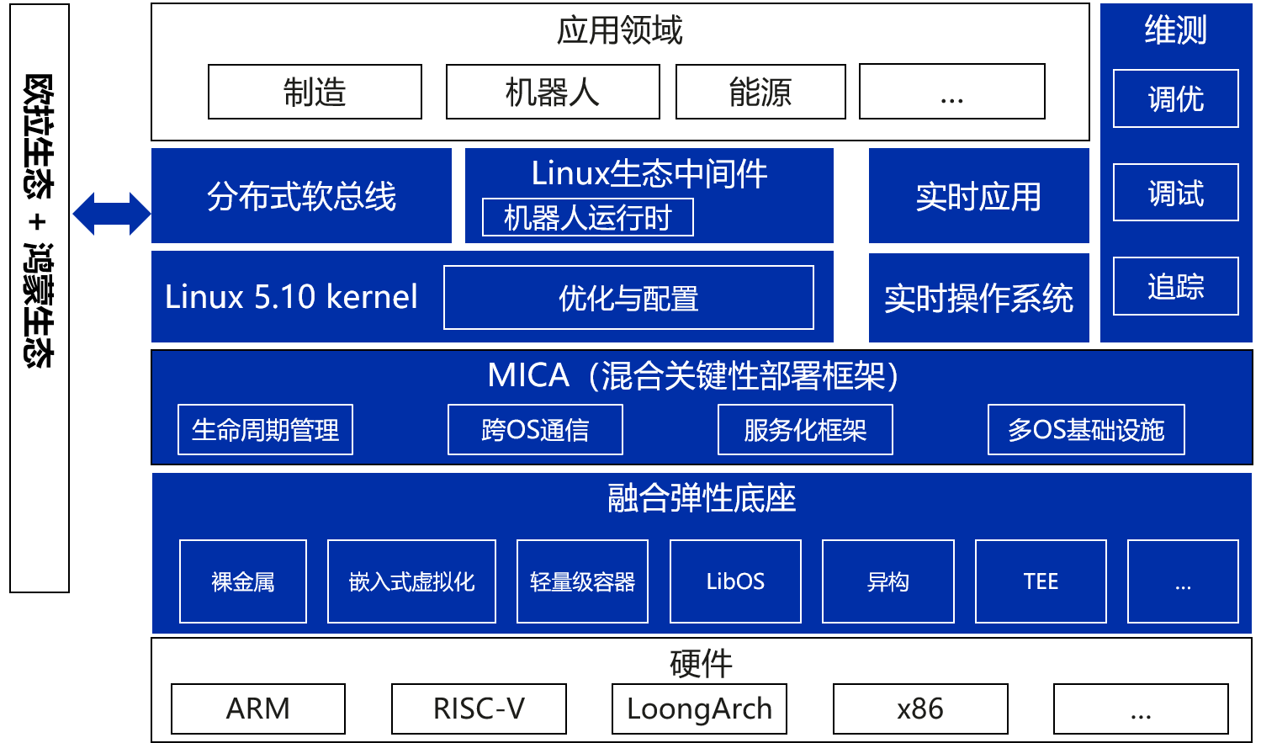
混合关键部署
OEE 混合部署生态
面对嵌入式系统资源限制、功耗限制、强实时性、高可靠性、强安全性等方面的需求OEE集成了丰富的特色功能：
硬实时RTOS，满足us级的硬实时的需求
基于TEE技术的运行时，保障信息安全
裸金属运行时，实现极致性能
嵌入式虚拟化，高效隔离和灵活调度
……
应对不同场景，OEE的融合弹性底座提供不同的实现形态，并对上提供统一的接口，建立混合关键性部署框架：实现多OS高效、便捷地混合部署
openEuler Embedded总体架构

Slide 12
混合关键部署
ZVM/OEE 混合部署
ZVM加入OEE生态：
ZVM/OEE 采用了面向嵌入式系统Yocto构建系统，构建、编译高度自动化；
南向北向生态丰富，便于支持多种体系架构，支持多种上层应用;
基于融合弹性底座，使用ZVM嵌入式虚拟化技术，实现多种操作系统的隔离和交互，丰富openEuler Embedded生态；
ZVM
ZVM&OEE 总体架构

Slide 13
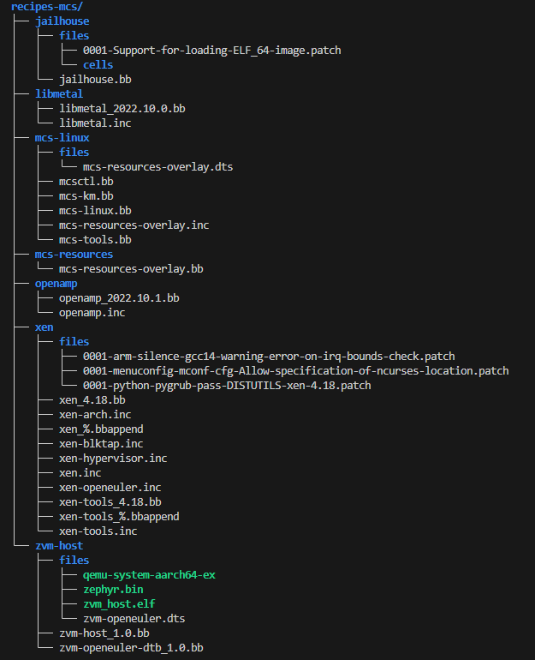
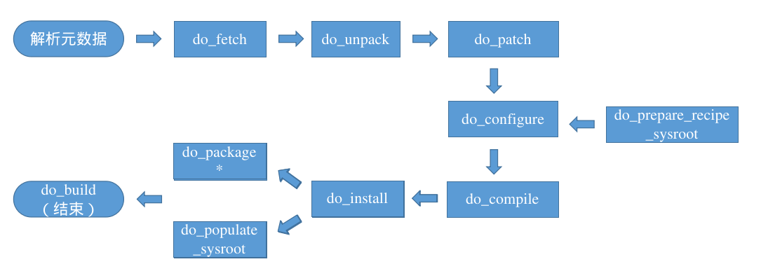
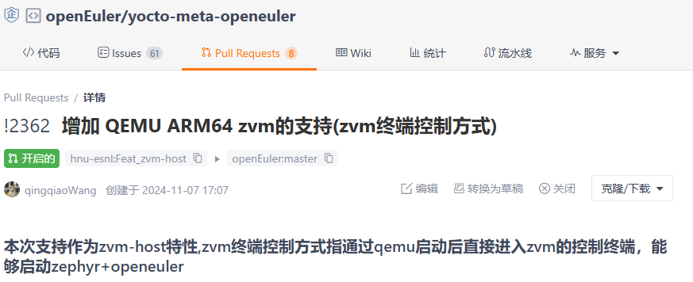
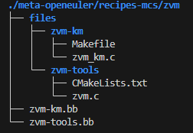
混合关键部署
ZVM&OEE 构建系统
ZVM 源工程/外部编译镜像
Guest OS配置
内核模块
其他程序
ZVM加入Yocto的构建流程
当前工作
为混合关键性系统(recipes-mcs)加入ZVM配方
正在推进：加入内核模块、用户程序
实现ZVM(Hypervisor)+openEuler(Dom0)模式
https://gitee.com/openeuler/yocto-meta-openeuler/pulls/2362

Slide 14
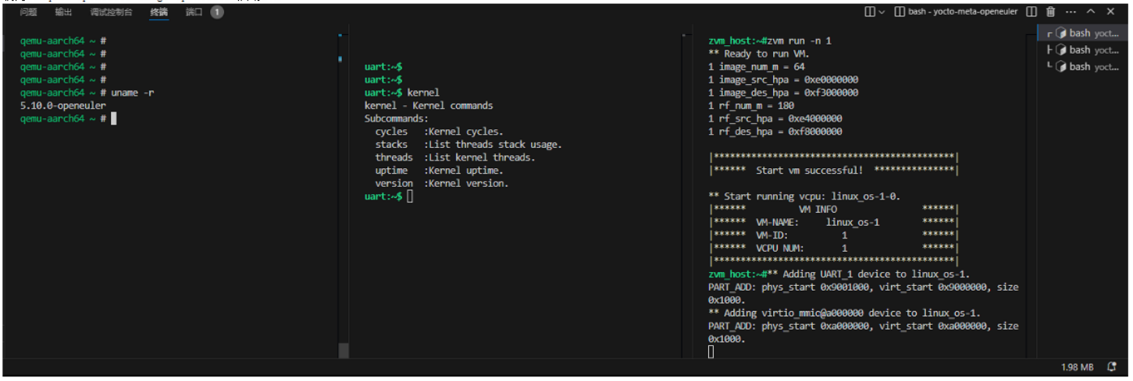
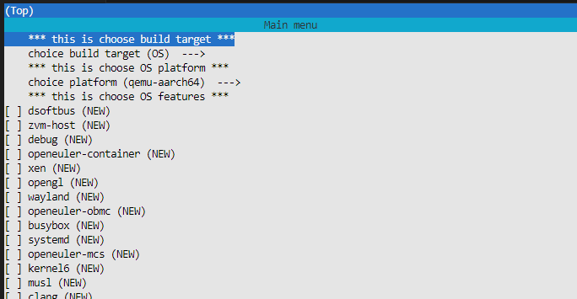
混合关键部署能力支撑
快速部署ZVM/OEE
图形化混合关键特性配置
openEuler
Zephyr
zvm_host终端启动方式：可以启动Zephyr+openEuler两个Guest OS
ZVM Hypervisor方式：自启openEuler（Dom0），管理其他Guest OS生命周期
oebuild一键构建
bitbake openeuler-image-mcs
qemu一键启动
runqemu openeuler-image-mcs nographic
后续工作：
国产硬件平台ZVM混合关键性部署
ZVM、Zephyr的定制化编译
ZVM

Slide 15
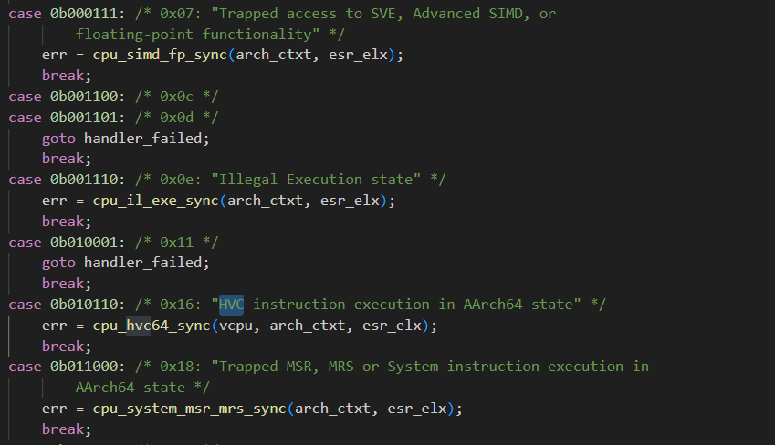
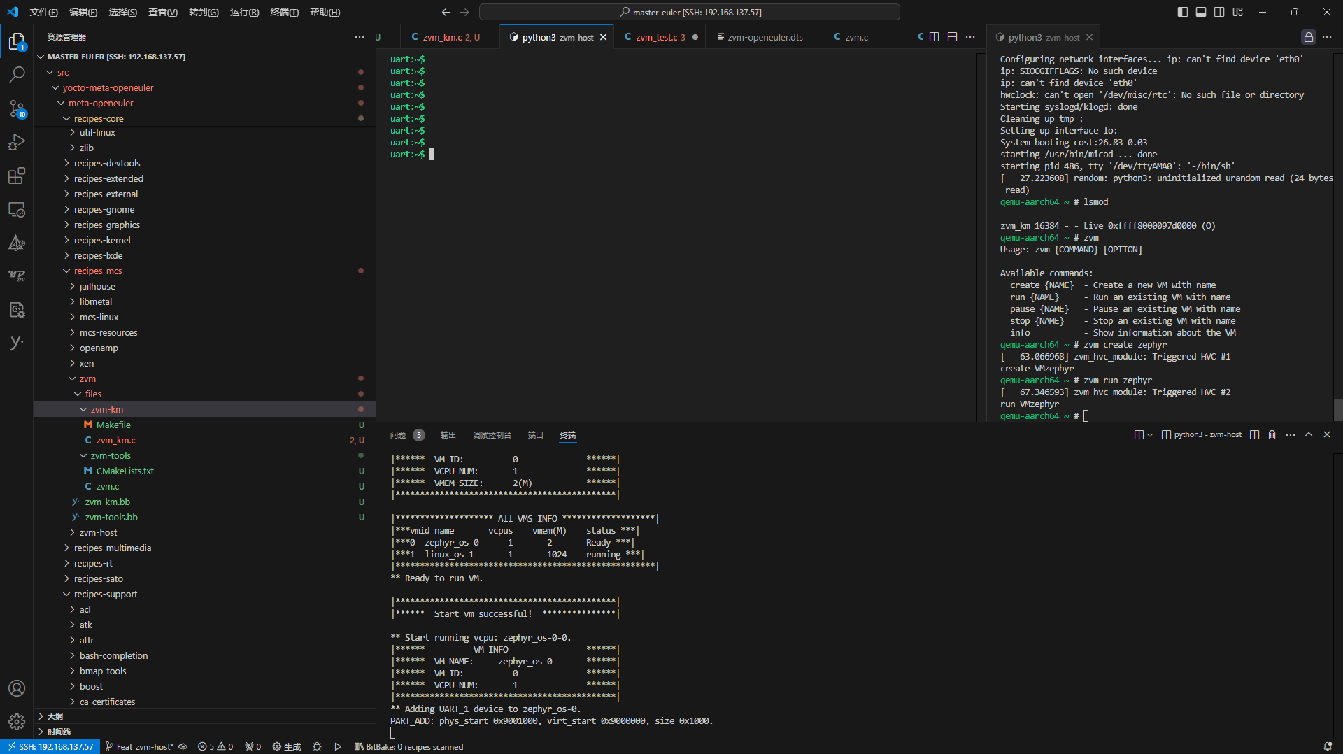
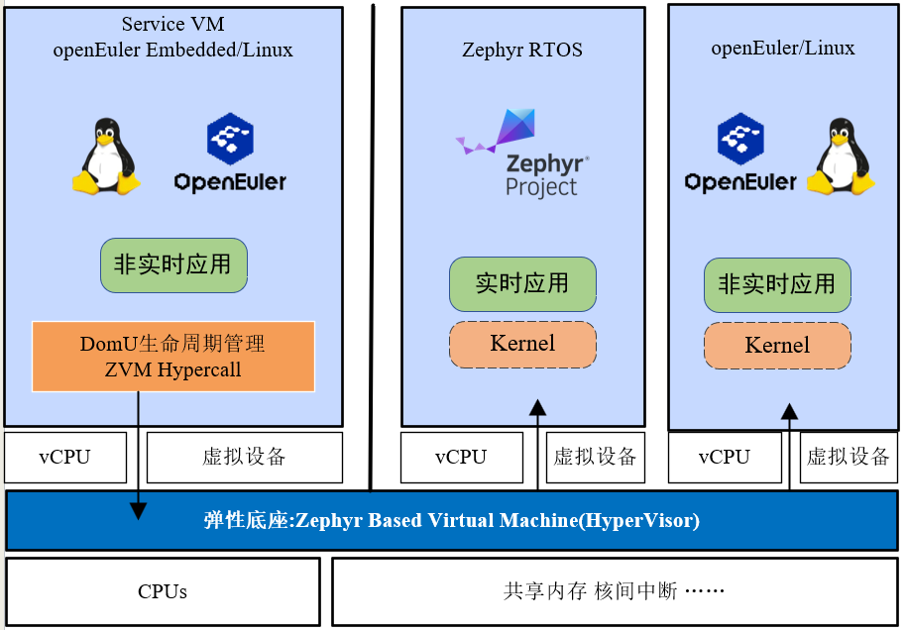
混合关键部署能力支撑
ZVM混合关键性部署
为欧拉嵌入式生态提供了一套虚拟化方案
ZVM为OEE 提供Hypercall接口 实现对其他虚拟机的生命周期管理。
ZVM Hypercall接口
Zephyr Guest OS
基于ZVM的混合关键性部署框架
openEuler管理Guest OS
ZVM Hypervisor 信息

Slide 16
01.
ZVM设计与实现
03
02.
ZVM & OEE混合关键系统
03.
测试与应用

Slide 17
ZVM成果应用
ZVM代码（最小配置）
总工程13w行（轻量级便于安全验证）
Zephyr内核6w行(含ZVM)
包含头文件包含、内核、库文件、子系统以及硬件平台的支持
ZVM核心代码2w行
处理器虚拟化、 内存虚拟化、中断虚拟化、时钟虚拟化及I/O虚拟化等功能
驱动2w行
基本设备驱动
其他5w行
构建脚本、其他配置以及杂项
*以对QEMU和RK3568的支持为例
*本统计不考虑原工程中文档、测试样例、编译结果等文件

Slide 18
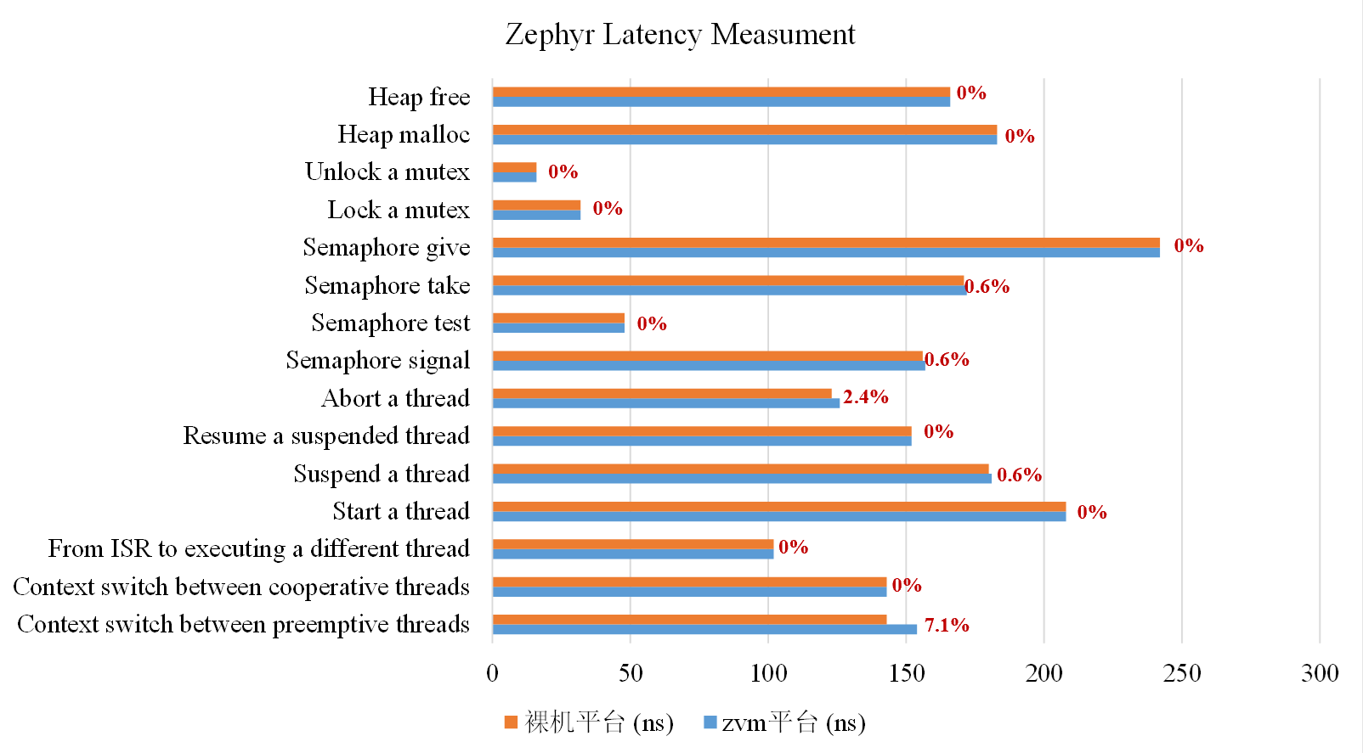
ZVM性能测试
时延测试
对比平台（基于RK3568开发板）：
裸机、ZVM（Zephyr系统）；
测试集：
Zephyr官方的实时性测试集_{[1]}，包括内核中各种操作的处理时延；
实验指标：
执行时间（执行周期cycle和物理时间ns)；
结果分析：
“Context switch between preemptive thread”测试项的延迟增加了7.1%， “Abort thread”测试项增加了2.4%，所有其他测试项延迟增幅均低于1%。
[1] https://github.com/zephyrproject-rtos/zephyr/tree/main/tests/benchmarks/latency_measure
Notes:
平台是几个？

Slide 19
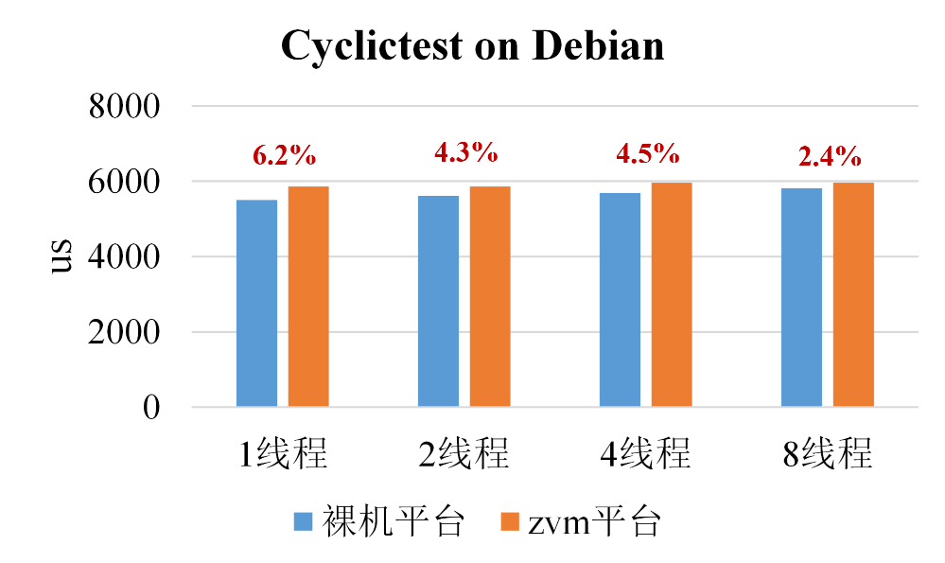
ZVM性能测试
时延测试
对比平台（基于RK3568开发板） ：
裸机、ZVM（Debian系统）；
测试集：
Linux中使用cyclictest[1]用作实时性测试集，并同时使用stress[2]对系统增压，验证不同压力场景下的cyclictest实时性指标；
增压包括添加N（1-8）个处理器线程、1个内存线程、1个IO线程，然后取N等于1，2，4，8的时延数据。
实验指标：
任务在不同场景下的完成时间（us为单位）；
结果分析：
随着处理器线程增多，各平台时延普遍增加；
相较于裸机，ZVM平均时延仅增加了4.35%；
[1] https://wiki.linuxfoundation.org/realtime/documentation/howto/tools/cyclictest/start [2] https://www.tecmint.com/linux-cpu-load-stress-test-with-stress-ng-tool/

Slide 20
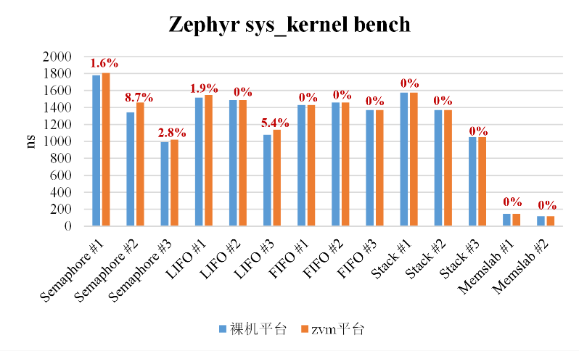
ZVM性能测试
性能测试
对比平台（基于RK3568开发板） ：
裸机、ZVM（Zephyr系统）；
测试集：
Zephyr 官方性能测试集[1]，包括Zephyr对内核中各种内核对象操作的处理时间；
实验指标：
内核对象操作的处理时间（ns为单位）；
结果分析：
相比于裸机，ZVM引入的平均开销损耗仅为1.4%，说明ZVM上运行Zephyr RTOS的性能达到了裸机平台的98.6%。
[1] https://github.com/zephyrproject-rtos/zephyr/tree/main/tests/benchmarks/sys_kernel

Slide 21
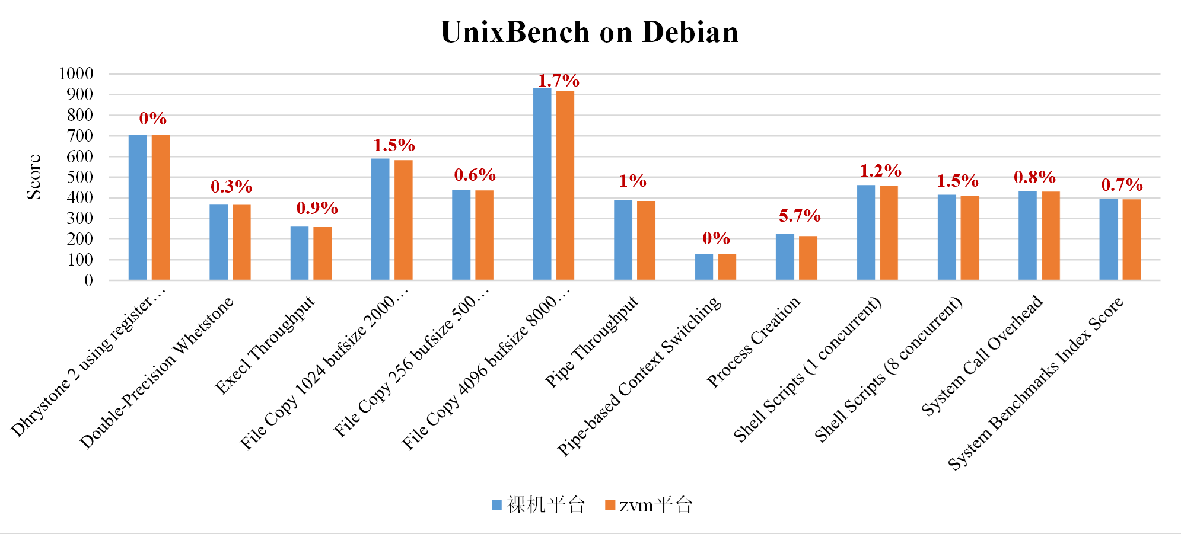
ZVM性能测试
性能测试
对比平台（基于RK3568开发板） ：
裸机、ZVM（Debian系统）；
测试集：
Linux中运行Unixbench[1]标准测试集；
实验指标：
体现Debian系统整体的Index分数；
结果分析：
ZVM上运行Debian的Process Creation测试项所引入的性能损耗最大（5.7%），其余项的性能损耗都在2%以内。ZVM和裸机对比，基准指数分数上的开销损耗仅为0.7%。
[1] https://github.com/kdlucas/byte-unixbench

Slide 22
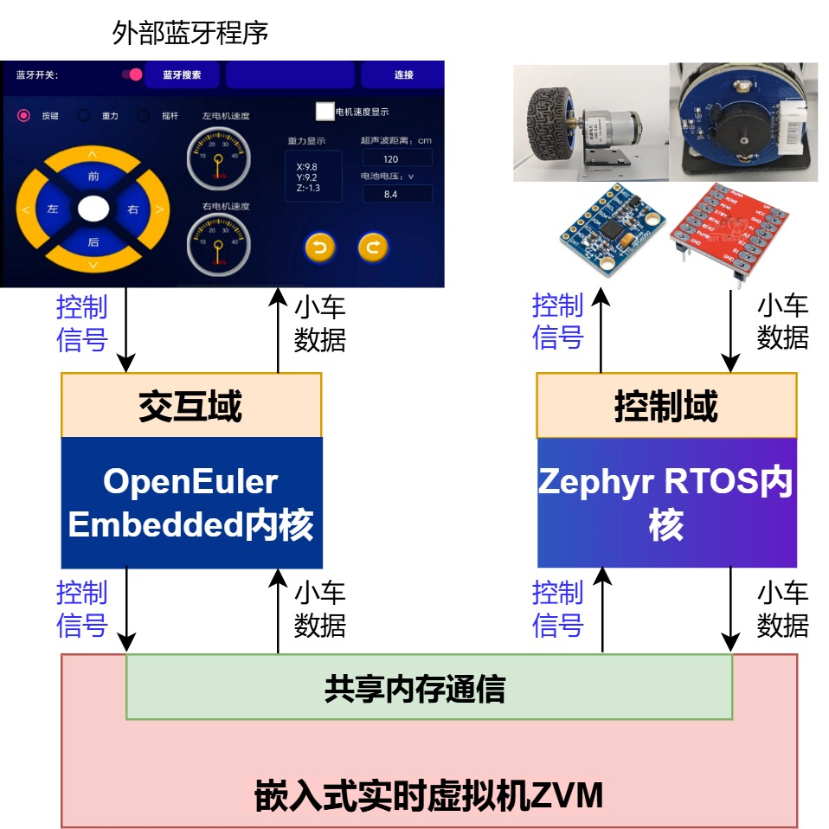
ZVM自研案例
ZVM两轮自平衡小车
智能平衡小车方案，通过运行多个虚拟机，实现实时操作系统与通用操作系统的部署。
实时操作系统
(Zephyr)
运动控制
通用操作系统
(Linux, oee)
人机交互
控制信号：外部模块向openEulerEmbeded发送指令，openEuler通过ZVM共享内存通信模块转发给Zephyr，Zephyr控制小车执行；
小车数据：Zephyr采集小车数据，通过ZVM共享内存传给Linux，Linux应用展示小车信息。
自平衡小车整体架构图

Slide 23
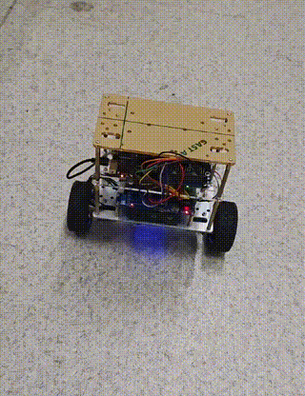
ZVM自研案例
ZVM两轮自平衡小车展示
Zephyr端成功控制自平衡车，实现与裸板和Linux平台一致的功能；
Zephyr平台在实时性、稳定性上相较于Linux展示出明显的优势。在下列平台中对平衡车评估其控制周期的时间性能，Zephyr及ZVM平台均胜于Linux平台：
平台 | Linux | Zephyr | ZVM
平衡车 控制周期 | 9.978ms | 2.554ms | 3.253ms
实验室自研自平衡小车证实：Zephyr平台有能力实现如平衡车这样复杂功能的应用。
ZVM混合关键部署(Zephyr + Linux)
自平衡小车运行效果图

Slide 24
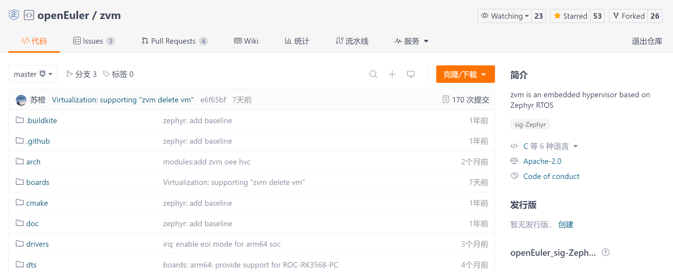
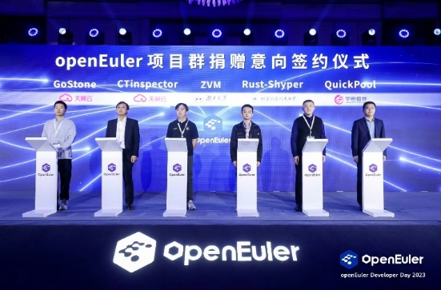
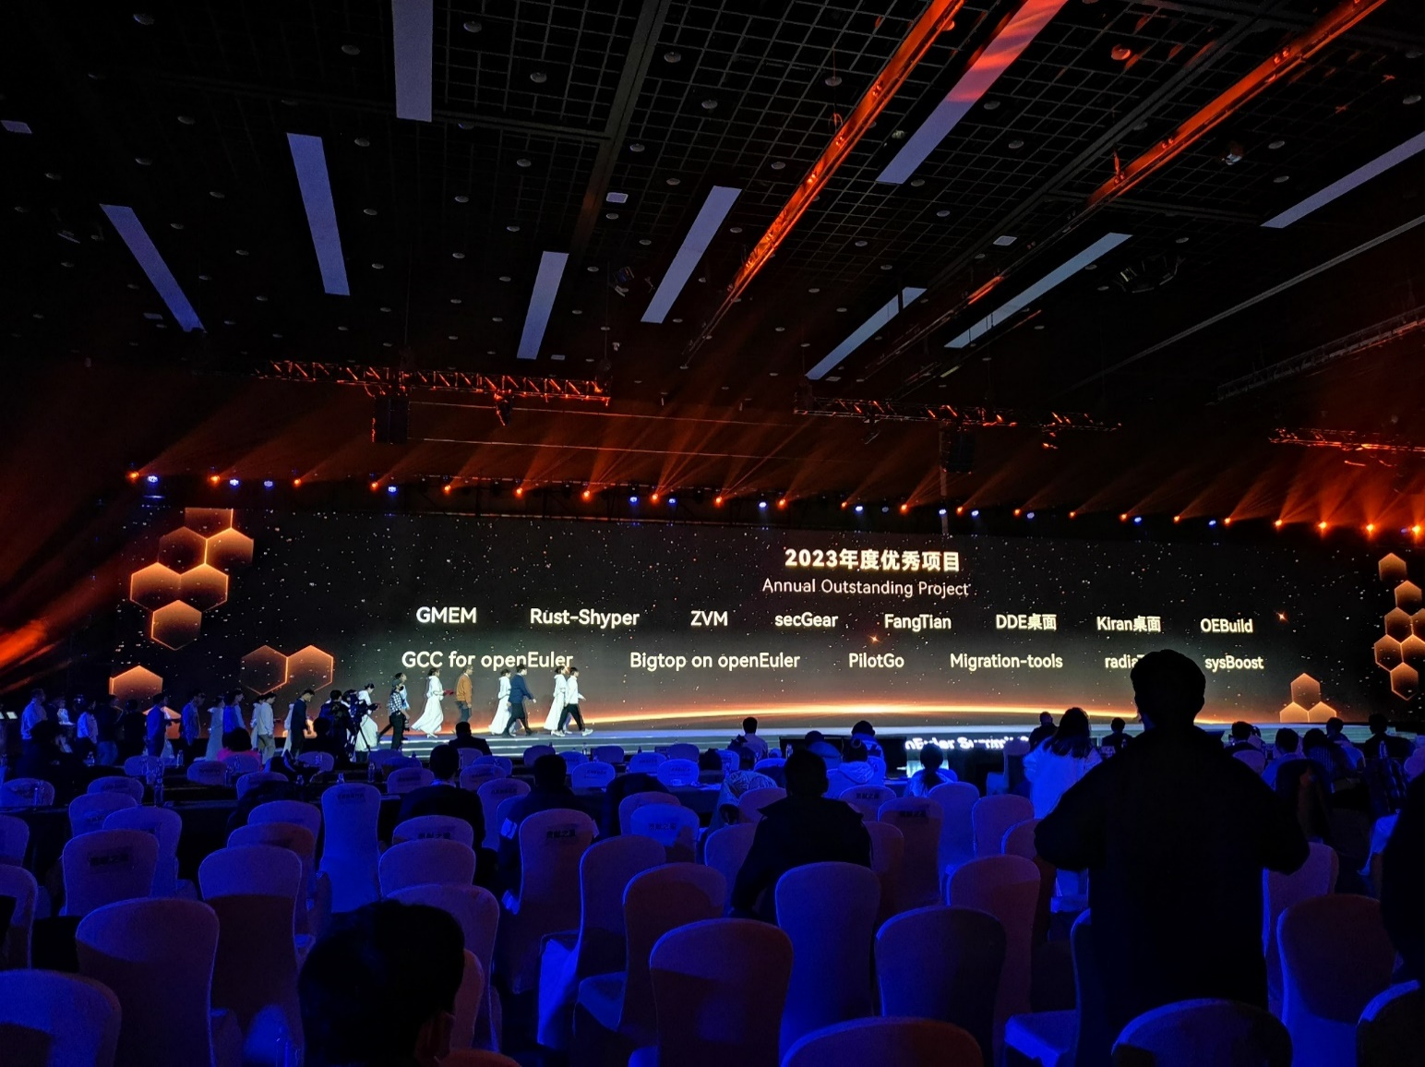
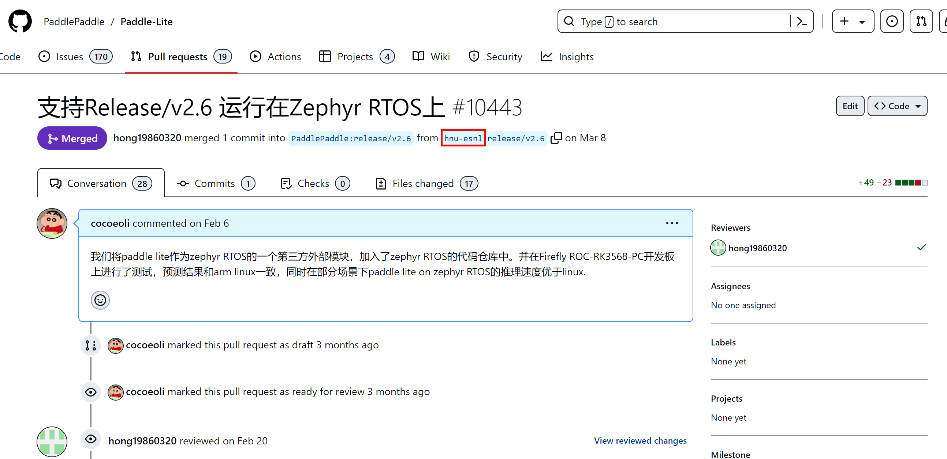
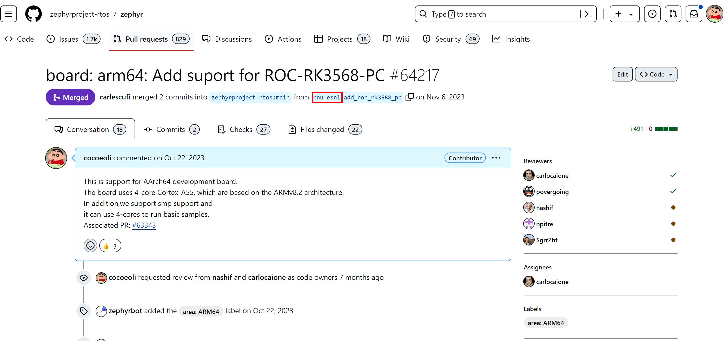
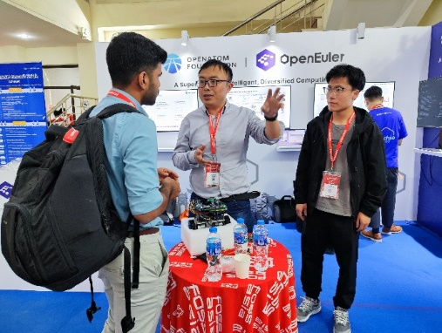
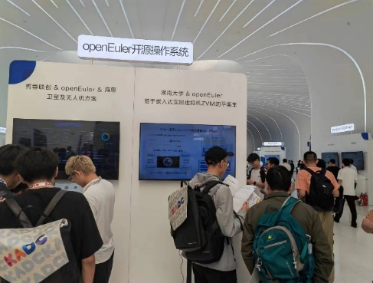
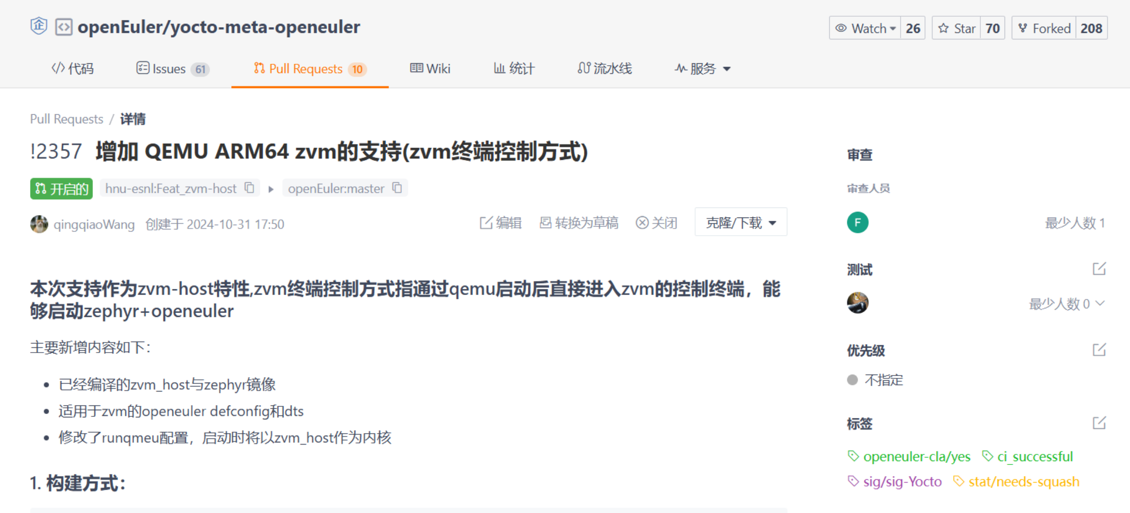
ZVM成果应用
ZVM开源贡献
提供4项关键开源贡献
参展头部企业开发者大会4次
^{hnu-esnl}
2023华为欧拉开发者大会
2023华为欧拉年度峰会
^{hnu-esnl}
2024亚洲自由软件开源峰会
2024鲲鹏昇腾开发者大会
4项关键开源贡献地址
[1] openEuler ZVM: https://gitee.com/openeuler/zvm （ZVM贡献至华为欧拉开源社区，仓库地址）
[2] https://github.com/PaddlePaddle/Paddle-Lite/pull/10443 （瑞芯微RK3568支持工作合并到Zephyr官方社区）
[3] https://github.com/zephyrproject-rtos/zephyr/pull/64217 （Zephyr推理支持工作合并到飞浆官方社区）
[4] https://gitee.com/openeuler/yocto-meta-openeuler/pulls/2357 （ZVM对openEuler Embedded混合部署支持）

Slide 25
欢迎大家关注ZVM项目
汇报人：谢国琪，熊程来
湖南大学嵌入式与网络计算湖南省重点实验室

